Slide 1
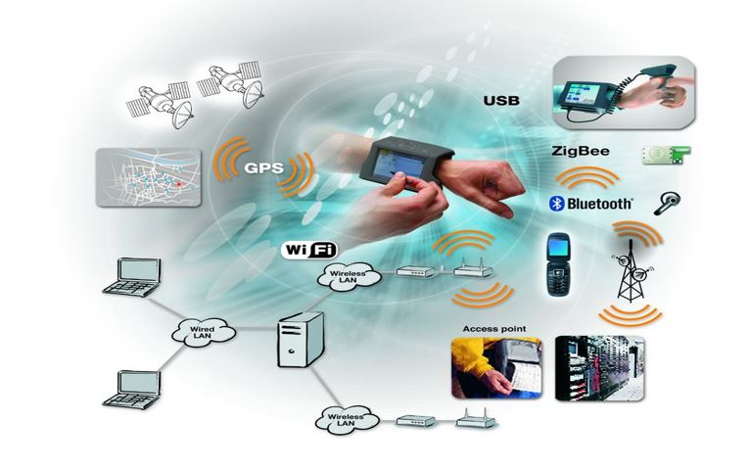
মাল্টিমিডিয়া ক্লাশে সবাইকে স্বাগতম

Slide 2
পরিচিতি
শামীমা আক্তার
সহকারী শিক্ষক(আইসিটি)
পুলিশ লাইনস্‌ আদর্শ উচ্চ বিদ্যালয়,টাংগাইল।
ই-মেইলঃ shamimaict21@gmail.com
শ্রেণি- ৮ম
বিষয়- তথ্য ও যোগাযোগ প্রযুক্তি
অধ্যায়-5ম
পাঠ- ৪৪
সময়- ৫০ মিনিট

Slide 3
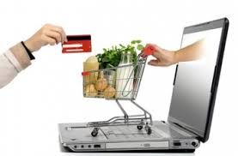
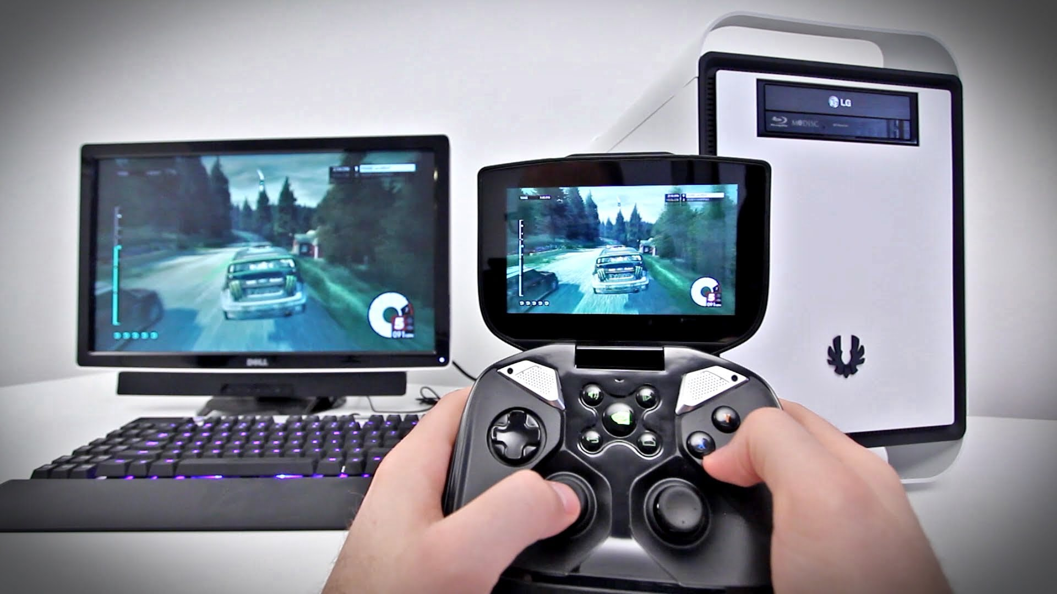
ছবি দেখে বল এখানে কি করা হচ্ছে ?

Slide 4
ছবি দেখে বল এগুলো কিসের আইকন বা ভাসমান চিহ্ন ?

Slide 5
আজকের পাঠ---
দৈনন্দিন জীবনে ইন্টারনেটের ব্যবহার

Slide 6
এখানে কী করা হচ্ছে ?
কাগজের পত্রিকা পড়ছে ইন্টারনেটের মাধ্যমে পত্রিকা পড়া

Slide 7
এই পাঠ শেষে শিক্ষার্থীরা---
দৈনন্দিন জীবনে ইন্টারনেটের গুরুত্ব মূল্যায়ন করতে পারবে।

Slide 8
এখানে কী দেখতে পাচ্ছ ?
টেলিভিশন
স্মার্ট টেলিভিশন ইন্টারনেটের মাধ্যমেও চালানো যায়।

Slide 9
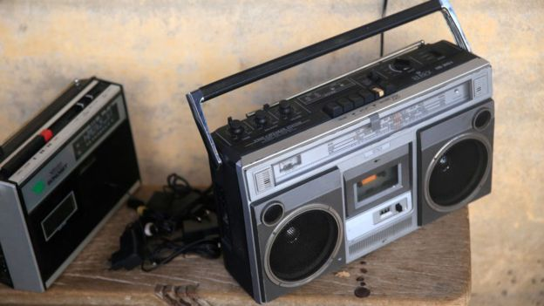
এখানে কী দেখতে পাচ্ছ ?
রেডিও
ইন্টারনেটের মাধ্যমে রেডিও শোনা যায়।

Slide 10
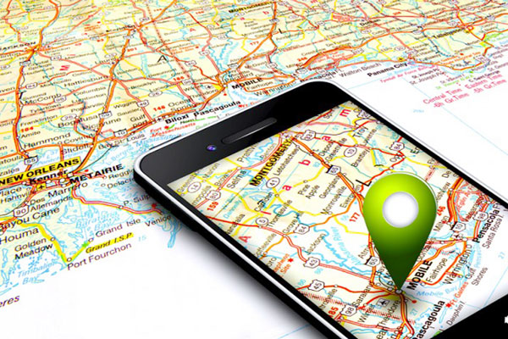
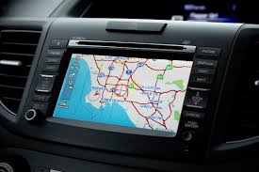
ছবি দেখে বল এখানে কি করা হচ্ছে ?
মোবাইল ফোন ও গাড়ীতে জিপিএস এর ব্যবহার করা হচ্ছে ।জিপিএস এর পূর্ণরুপ হচ্ছে- Global Positioning System.

Slide 11
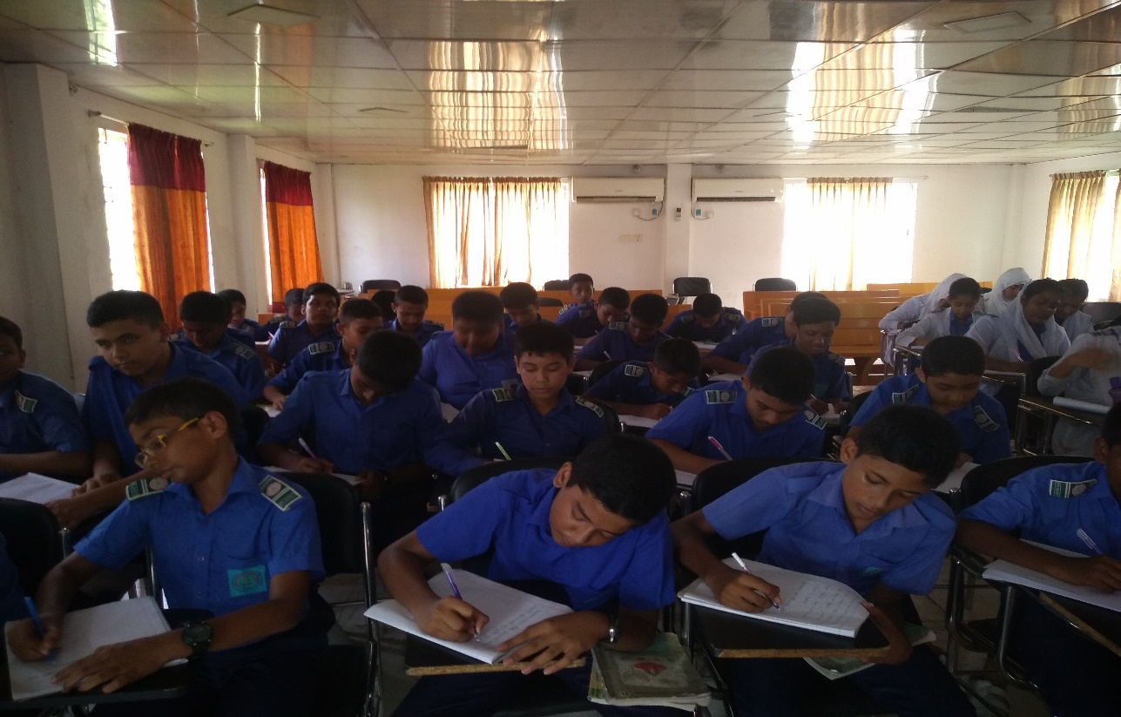
একক কাজ
জিপিএস এর পূর্ণরুপ লিখ।

Slide 12
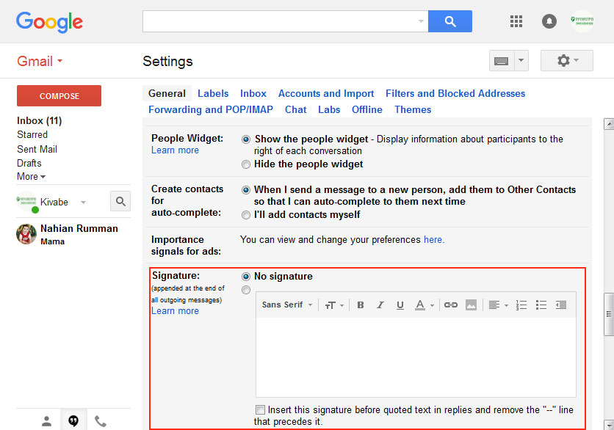
এখানে কী দেখতে পাচ্ছ ?
ইন্টারনেটের মাধ্যমে ই-মেইল পাঠানো হচ্ছে।

Slide 13
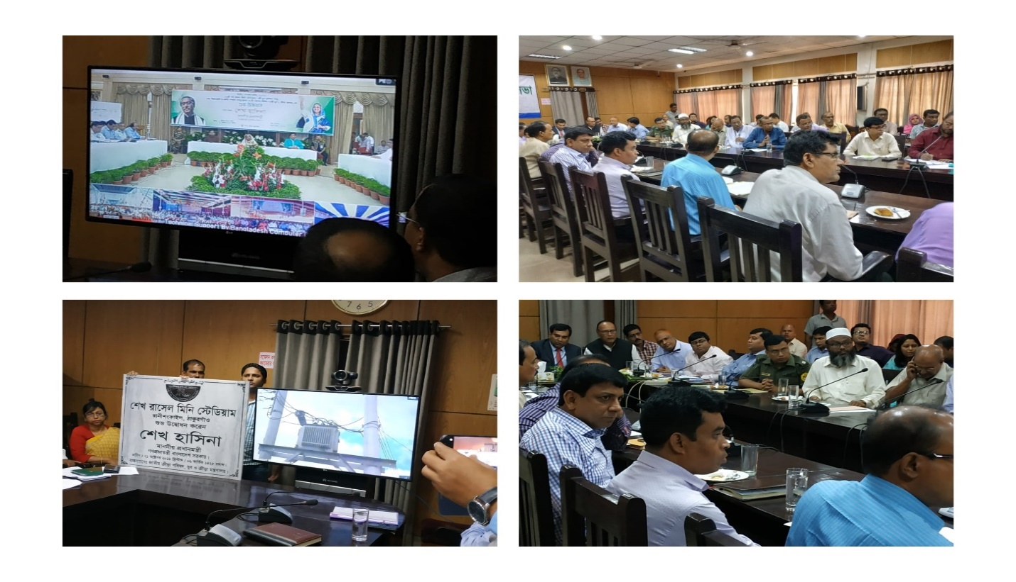
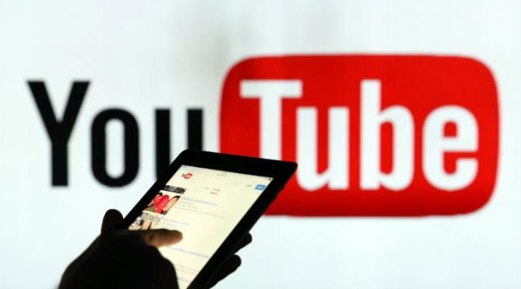
এই ছবিগুলোতে কী দেখতে পাচ্ছ ?
ইন্টারনেটের মাধ্যমে ভিডিও কনফারেন্সিং ও ইউটিউব এর ব্যবহার করা হচ্ছে।ব্যান্ডউইডথ বেড়ে যাওয়ায় যার সাথে কথা বলছি তাকে দেখাও যায়।

Slide 14
এই ছবিগুলোতে কী দেখতে পাচ্ছ ?
ইন্টারনেটের মাধ্যমে ঘরে বসে প্রায় সব বইই ই-বুক আকারে পড়া যায়।

Slide 15
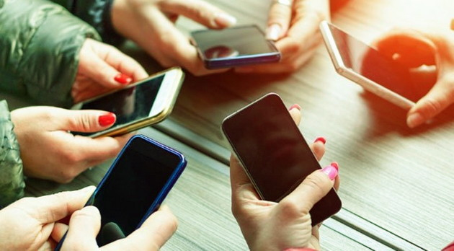
এই ছবিগুলোতে কী দেখতে পাচ্ছ ?
দৈনন্দিন জীবনে ইন্টারনেটের মাধ্যমে ব্যবহার হয় সামাজিক যোগাযোগের বিভিন্ন সাইট।সেখানে একজন আরেকজনের সাথে ভাব বিনিময়,ছবি-ভিডিও বিনিময় করে ।

Slide 16
দলগত কাজ
একজন ইন্টারনেট ব্যবহারকারীর দিনলিপি তোমাদের মতামতের আলোকে লিখ।

Slide 17
মূল্যায়ন
ইন্টারনেটের খবরের কাগজকে কি বলা হয়?
ই-মেইল
অনলাইন পত্রিকা
ই-পত্রিকা
এসি
ই-বুক কিসের অবদান?
ইলেকট্রনিক্স
ইন্টারনেট
ওয়াইম্যাক্স
ই-মেইল

Slide 18
বাড়ির কাজ
দৈনন্দিন সমস্যা সমাধানে ইন্টারনেটের ভূমিকা ব্যাখ্যা কর।

Slide 19
ধন্যবাদ সবাইকে

